Slide 1
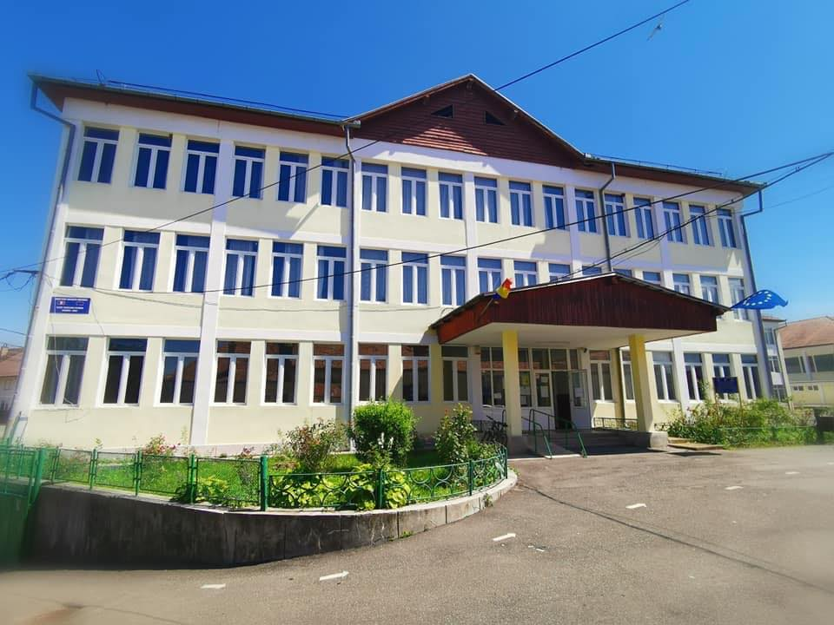
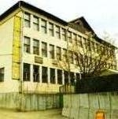
Liceul Tehnologic Cisnădie
Școala profesională în domeniul:
Electronică-Automatizări
O școală cu tradiție
136 de ani de existență
Noi vom continua efortul celor care au pus o parte din sufletul lor aici!

Slide 2
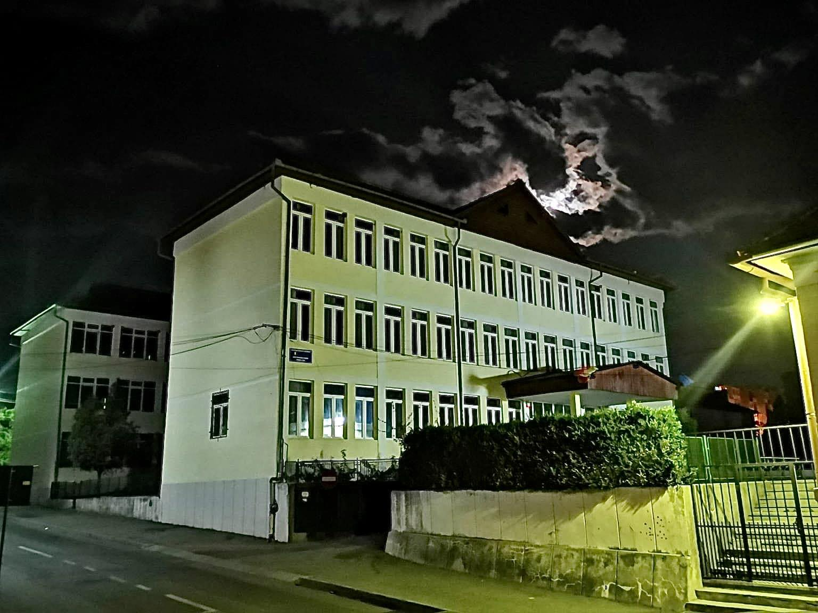
Specializarea:
Electronist, aparate și echipamente
Cisnădie Str. Târgului nr. 14
Tel: 0269561072
www.liceultehnologiccisnadie.ro

Slide 3
OFERTA ȘCOLARĂ
LICEU:
FILIERĂ TEHNOLOGICĂ
Clasa aIX a profil tehnic – electronică, operator tehnică de calcul
Clasa aXa - profil tehnic - electronică, -operator tehnică de calcul
Clasa aXIa- profil tehnic -electronică, -operator tehnică de calcul
Învățământ liceal -cursuri seral
FILIERĂ TEORETICĂ
Clasa aIX a profil uman, Științe Sociale
ÎNVĂTĂMÂNT PROFESIONAL
Clasa aIXa Electronist –aparate și echipamente

Slide 4
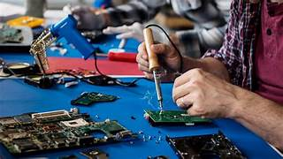
CE OFERIM!
Săli de clasă moderne
Laboratoare bine echipate cu dotări speciale: Informatică; Electronică; Educație tehnologica
Un institut dedicat pregătirii specialiștilor în tehnologia electronică modernă.
Program de studiu specializat
Flexibilitate și adaptabilitate
Instruire practică prin proiecte, stagii și colaborări cu industria
Mentorat și consiliere individualizate, pentru definirea traseului profesional
Certificări recunoscute în domeniul electronic
Practică de specialitate, la sponsorul nostru: SC SWOBODA SRL
Oportunități de angajare, atât pe perioada verii cât și la sfârșitul cursurilor

Slide 5

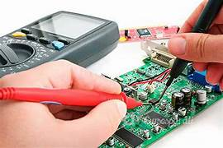
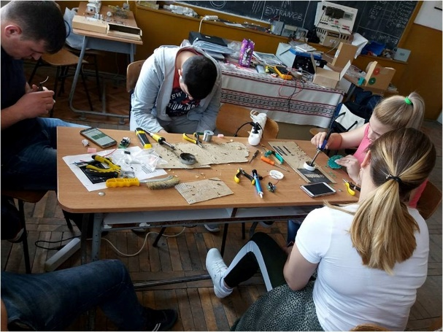
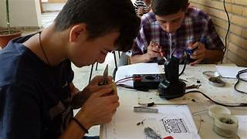
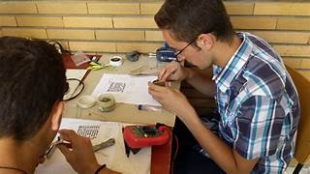
- De ce să ne alegi pe noi?
Pentru că îți oferim:
Oportunități de carieră, în creștere în industria electronică
pregătire pentru cerințele pieței
flexibilitate într-o lume tehnologică în continuă schimbare

Slide 6
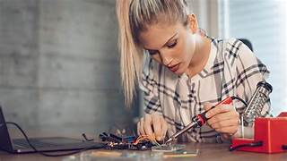

Vino alături de noi, pentru a-ți construi o carieră de succes în domeniul electronicelor!
www.liceultehnologiccisnadie.ro

